Slide 1
Usměrňovače
Ing. Jaroslav Bernkopf

Slide 2
Osnova
Usměrňovače
jednocestné
dvoucestné
můstkové
vícefázové
neřízené a řízené

Slide 3
Rozcestník
Usměrňovače
jednocestné
dvoucestné
můstkové
vícefázové
filtry
stabilizátory
se naučte také z
http://www.sse-najizdarne.cz/dokumenty/studijni_materialy/elektronika.pdf
od strany 34,
a také z
http://www.zirafoviny.cz/modules/news/article.php?storyid=17

Slide 4
Neřízené usměrňovače
Výstupní napětí usměrňovačů s diodami nelze řídit.
Jsou to neřízené usměrňovače.

Slide 5
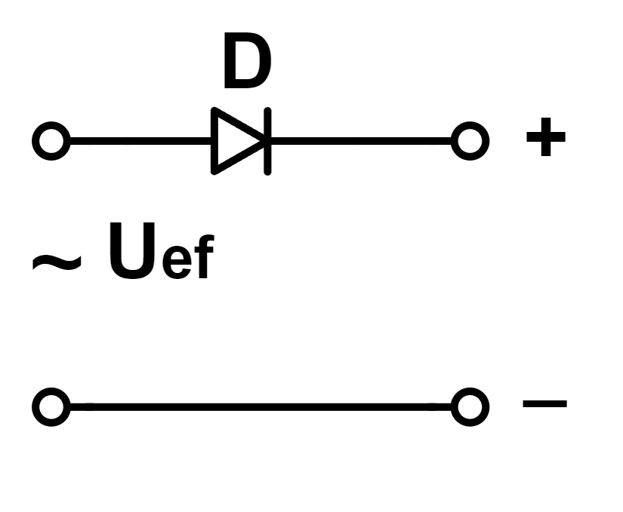
Jednocestný usměrňovač
Výhody
Jednoduchost
Úbytek napětí na diodě pouze 1x U_{d} (U_{d} = úbytek napětí na diodě v propustném směru)
Nevýhody
Výstupní napětí je velmi zvlněné. Jeho filtrace je obtížná.
Sekundárním vinutím transformátoru protéká jen ss proud.
To transformátoru nedělá dobře.

Slide 6
Jednocestný usměrňovač
Nároky na diodu
Proud
Celý proud zátěže teče přes jedinou diodu.
Dioda tedy musí vydržet celý výstupní proud.
Má-li být výstupní stejnosměrný proud např. 1 A, dioda musí vydržet nejméně 1 A.

Slide 7
Jednocestný usměrňovač
Nároky na diodu
Napětí
Kdyby na výstupu nebyl žádný filtrační kondenzátor, dioda by musela v závěrném směru vydržet maximální hodnotu U_{m} střídavého napětí, což je
$$U_{m}=U_{ef}∗\sqrt{2}$$
$$U_{m}≈U_{ef}∗1,4$$
Bude-li efektivní hodnota střídavého napětí např. 100 V, musí dioda vydržet
v závěrném směru nejméně 140 V.

Slide 8
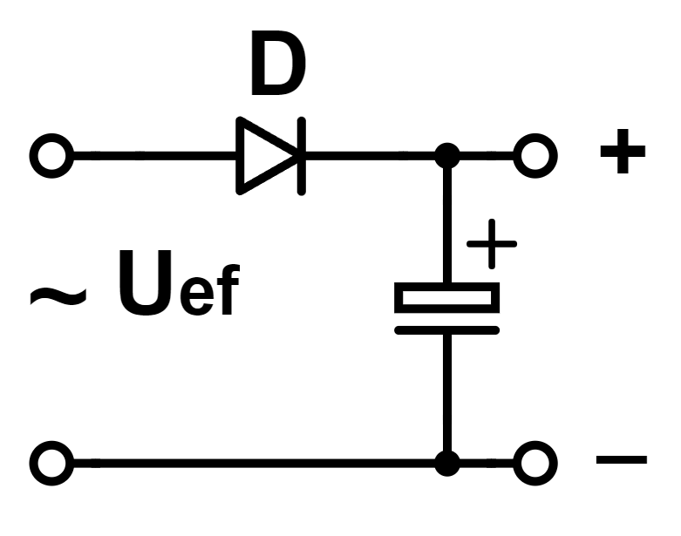
Jednocestný usměrňovač
Nároky na diodu
Napětí
Je-li na výstupu filtrační kondenzátor, tak ten se v kladné půlperiodě nabije na napětí U_{m}.
V záporné půlperiodě pak proti diodě působí součet napětí na kondenzátoru
a vstupního napětí U_{m}.
Proto musí dioda v závěrném směru vydržet nejméně dvojnásobek maximální hodnoty U_{m} střídavého napětí.
Bude-li efektivní hodnota střídavého napětí např. 100 V, musí dioda vydržet
v závěrném směru nejméně
2 * 140 V = 280 V.

Slide 9
Jednocestný usměrňovač
Nároky na diodu
Napětí
Doporučení:
Vždy musíme počítat s tím, že i když na výstupu usměrňovače není připojený žádný kondenzátor, vždy tam jsou všudypřítomné parazitní kapacity.
Tyto kapacity mohou způsobit zdvojnásobení napětí ohrožujícího diodu.
Proto u tohoto typu usměrňovače vždy počítáme s dvojnásobkem napětí U_{m}.

Slide 10
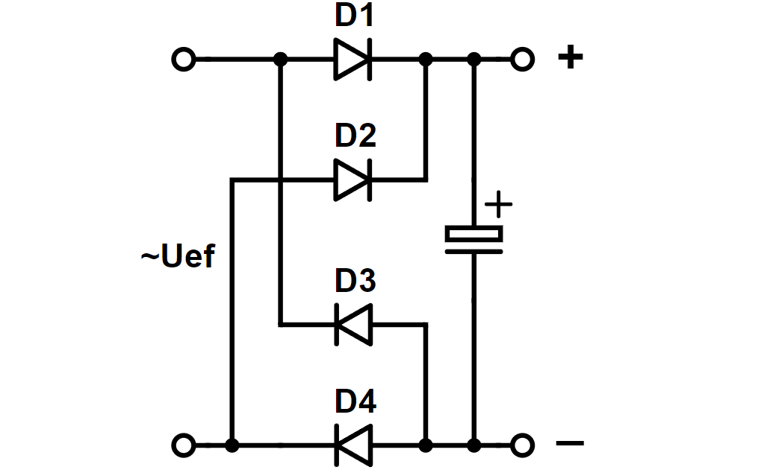
Můstkové Graetzovo zapojení usměrňovače
Výhody
Výstupní napětí je méně zvlněné než u jednocestného. Jeho filtrace je snadnější.
Nepotřebuje speciální transformátor.
Nevýhody
Potřebuje 4 diody.
Úbytek napětí na diodách je 2x U_{d}.

Slide 11
Můstkové Graetzovo zapojení usměrňovače
Nároky na diody
Proud
Proud zátěže teče v jedné půlperiodě přes jednu dvojici diod, ve druhé půlperiodě přes druhou dvojici.
Dvojice diod se ve vedení proudu střídají, každá dioda je zatížena jen polovinu doby.
Každá dioda je tedy zatížena jen polovinou výstupního proudu.
Má-li být výstupní stejnosměrný proud např. 1 A,
každá dioda musí vydržet nejméně 0,5 A.

Slide 12
Můstkové Graetzovo zapojení usměrňovače
Nároky na diody
Napětí
Je-li právě vodivá jedna dvojice diod, každá z diod ve druhé dvojici je zatížena pouze napětím 1x U_{m} – bez ohledu na to, je-li na výstupu kondenzátor nebo ne.
Bude-li efektivní hodnota střídavého napětí např. 100 V, musí každá dioda vydržet
v závěrném směru nejméně
1 * 140 V = 140 V.

Slide 13
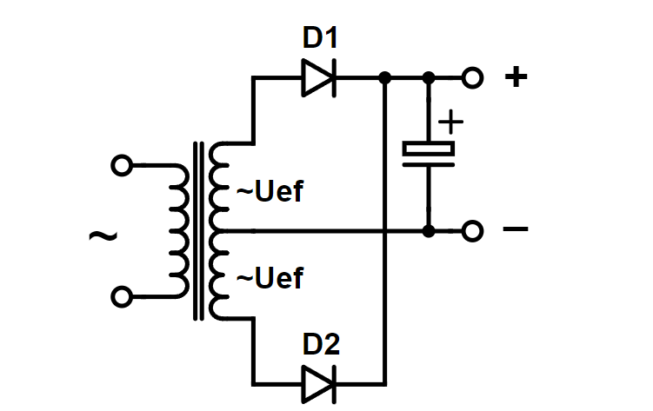
Dvoucestný usměrňovač s transformátorem
Výhody
Úbytek napětí na diodách pouze 1x U_{d}.
Výstupní napětí je méně zvlněné než u jednocestného. Jeho filtrace je snadnější.
Nevýhoda
Potřebuje speciální transformátor s vyvedeným středem sekundárního vinutí.

Slide 14
Dvoucestný usměrňovač s transformátorem
Nároky na diody
Proud
Proud zátěže teče v jedné půlperiodě přes jednu diodu, ve druhé půlperiodě přes druhou diodu.
Diody se ve vedení proudu střídají, každá dioda je zatížena jen polovinu doby.
Každá dioda je tedy zatížena jen polovinou výstupního proudu.
Má-li být výstupní stejnosměrný proud např. 1 A,
každá dioda musí vydržet nejméně 0,5 A.

Slide 15
Dvoucestný usměrňovač s transformátorem
Nároky na diody
Napětí
Je-li právě vodivá jedna dioda, druhá dioda je zatížena napětím z obou částí sekundárního vinutí, tj. 2x U_{m}. Případný kondenzátor na výstupu na to nemá žádný vliv.
Bude-li efektivní hodnota střídavého napětí např. 100 V, musí každá dioda vydržet
v závěrném směru nejméně
2 * 140 V = 280 V.

Slide 16
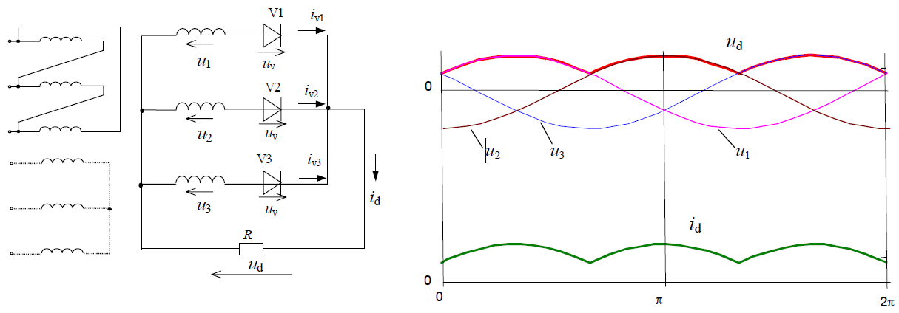
Trojfázový trojpulzní usměrňovač
Buď trojúhelník, ...
... nebo hvězda
Výhody
Úbytek napětí na diodách pouze 1x U_{d}.
Výstupní napětí je méně zvlněné než u jednocestných a dvoucestných usměrňovačů. Nikdy neklesá na nulu. Filtrace napětí je snadnější.

Slide 17
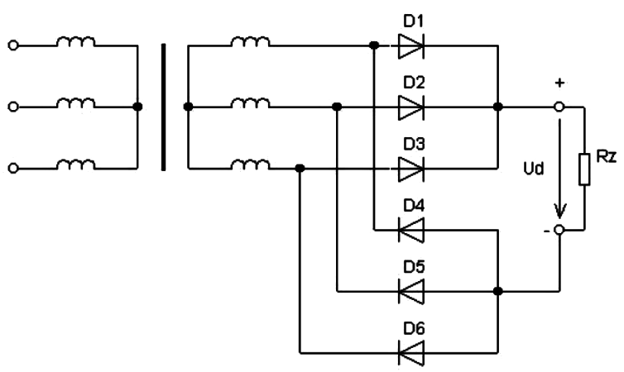
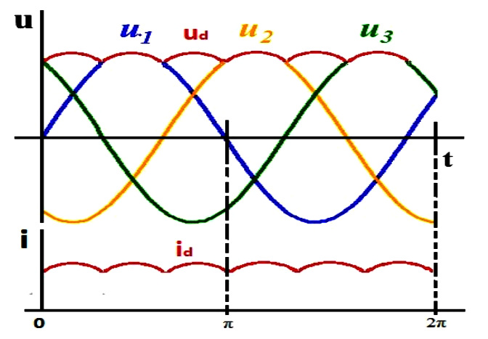
Trojfázový šestipulzní (můstkový) usměrňovač
Výhoda
Výstupní napětí je ještě méně zvlněné než u trojfázového trojpulzního usměrňovače. Napětí nikdy neklesá na nulu. Filtrace napětí je ještě snadnější.
Nevýhoda
Úbytek napětí na diodách 2x U_{d}.

Slide 18
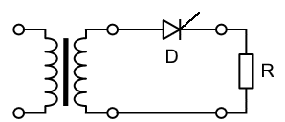
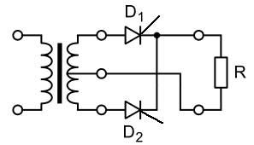
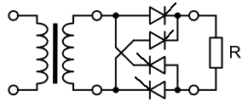
Řízené usměrňovače
Když diody nahradíme tyristory, můžeme proud řídit.
Jsou to řízené usměrňovače.

Slide 19
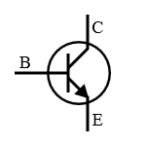
Řízené usměrňovače
Tyristor funguje podobně jako tranzistor, až na to, že ...
Tranzistor má kolektor, emitor a řídicí elektrodu – bázi.
Může pracovat jako zesilovač nebo spínač.

Slide 20
Řízené usměrňovače
Tyristor funguje podobně jako tranzistor, až na to, že ...
Tranzistor drží sepnutý, jen dokud mu teče proud do báze.

Slide 21
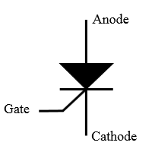
Řízené usměrňovače
Tyristor funguje podobně jako tranzistor, až na to, že ...
Tyristor má anodu, katodu a řídicí elektrodu – gate.
Může pracovat jen jako spínač. Nemůže pracovat jako zesilovač.

Slide 22
Řízené usměrňovače
Tyristor funguje podobně jako tranzistor, až na to, že ...
Když tyristor dostane impuls do gate, sepne.
A drží sepnutý, i když impuls zmizí.
Rozepne, až když proud klesne na nulu.

Slide 23
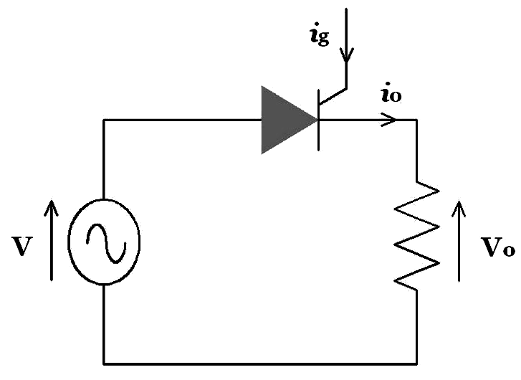
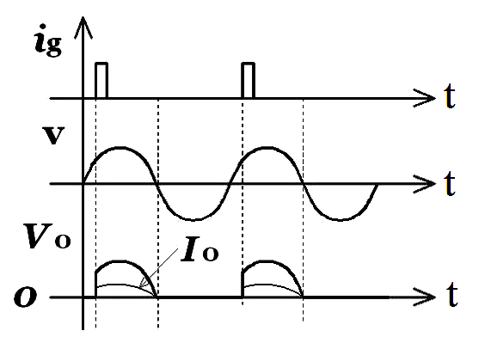
Řízené usměrňovače
Když tyristor dostane impuls do gate, sepne.
A drží sepnutý, i když impuls zmizí.
Rozepne, až když proud klesne na nulu.

Slide 24
Řízené usměrňovače
Když tyristor dostane impuls do gate, sepne.
A drží sepnutý, i když impuls zmizí.
Rozepne, až když proud klesne na nulu.

Slide 25
Řízené usměrňovače
Když tyristor dostane impuls do gate, sepne.
A drží sepnutý, i když impuls zmizí.
Rozepne, až když proud klesne na nulu.

Slide 26
Řízené usměrňovače
Použití
lokomotivy
tramvaje
galvanické pokovování
stmívání žárovek
regulace vařiče
regulace otáček vrtačky

Slide 27
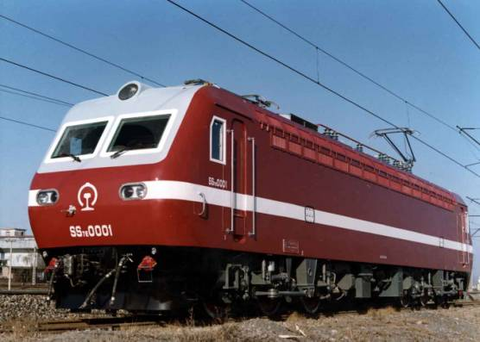
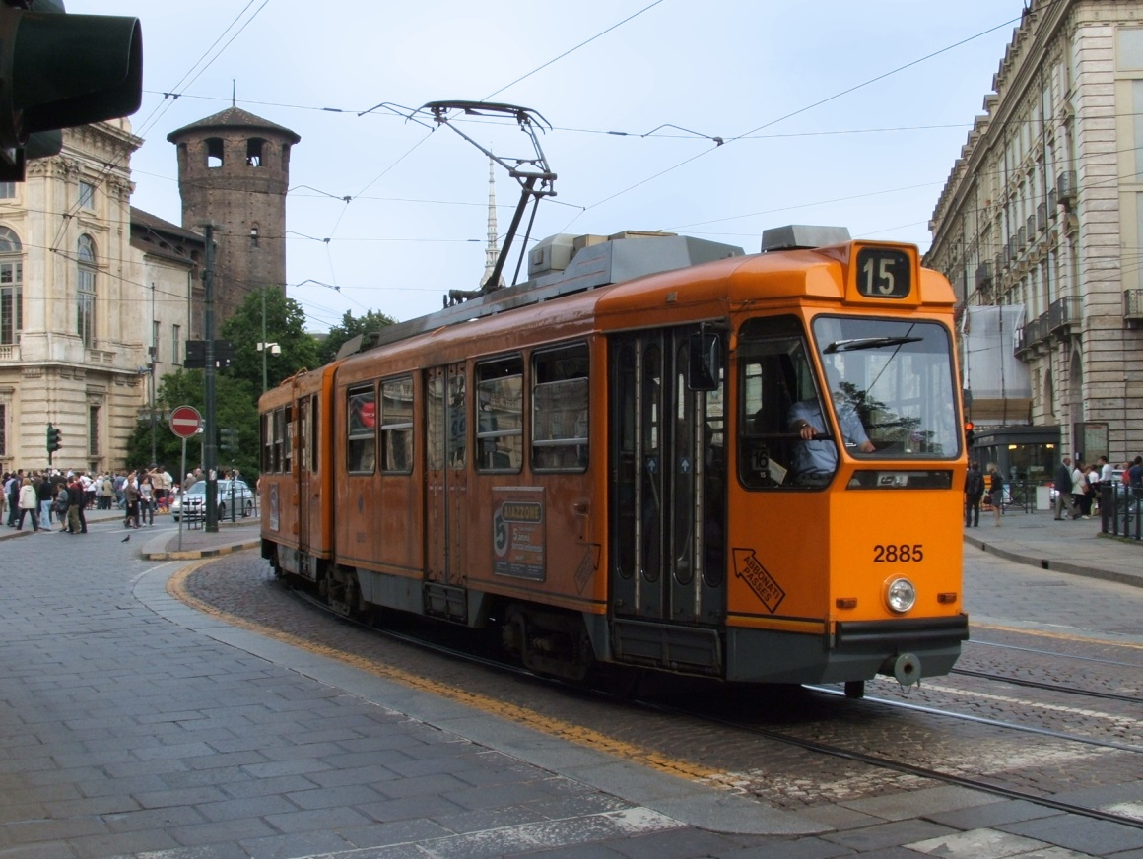
Řízené usměrňovače
Použití
lokomotivy
tramvaje

Slide 28
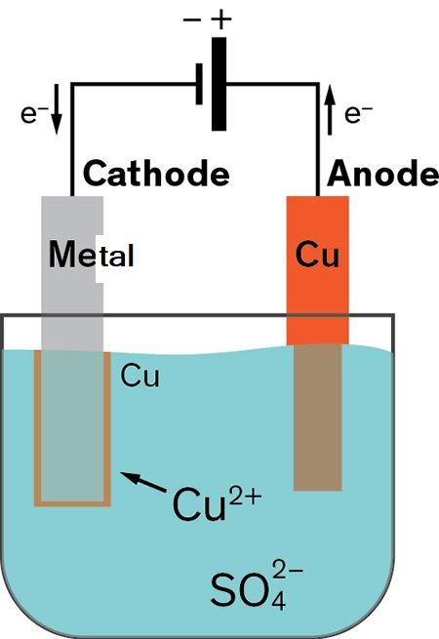
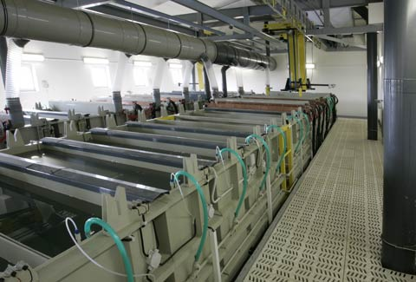
Řízené usměrňovače
Použití
galvanické pokovování

Slide 29
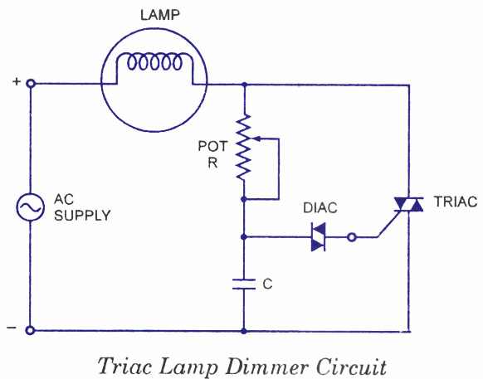
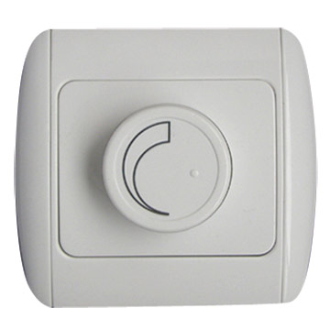
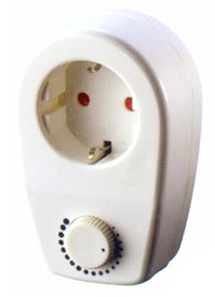
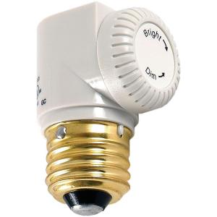
Řízené usměrňovače
Použití
stmívání žárovek

Slide 30
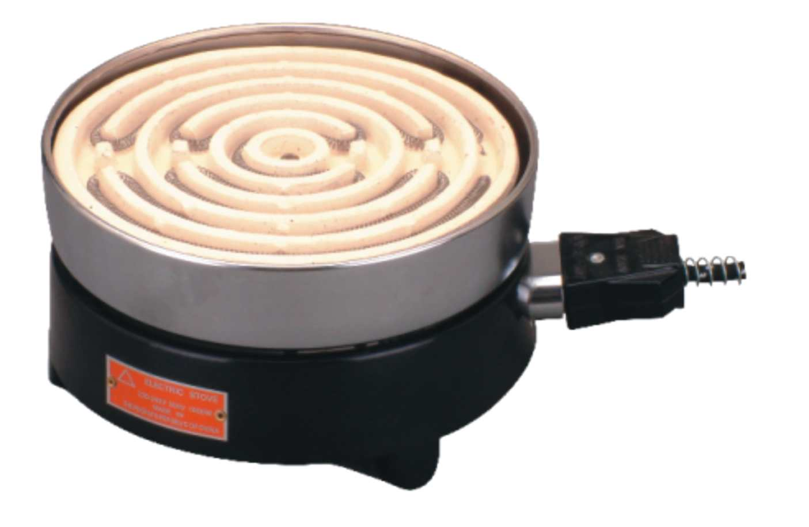
Řízené usměrňovače
Použití
regulace vařiče

Slide 31
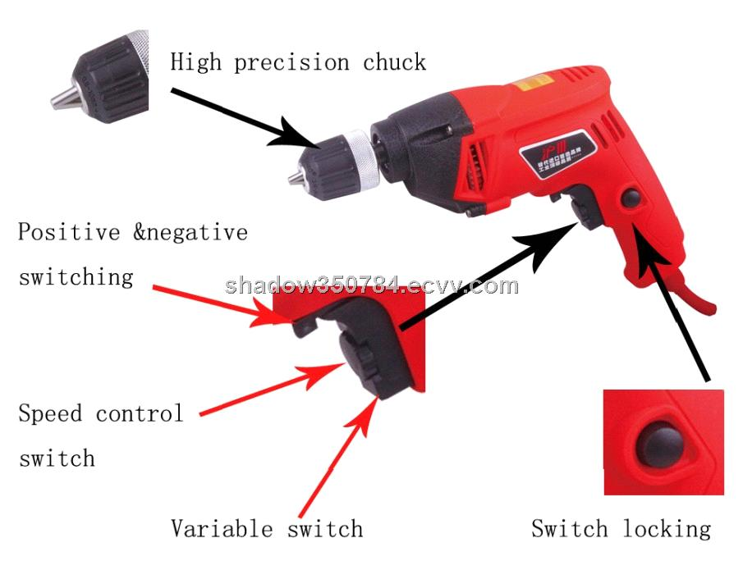
Řízené usměrňovače
Použití
regulace otáček vrtačky

